Slide 1
Node-RED eta OPC UA

Slide 2
Node-RED eta OPC UA
AITOR AZPIROZ

Slide 3
Edukiak
IIoT OPC UA modulua
Sarrera
Nodoak
Adibidea
2. opc-ua-handler
a. Zer da?
Instalazioa
Parametroak
Adibidea

Slide 4
Node-RED eta OPC UA
1. IIoT OPC UA modulua - Sarrera
OPC UA eta Node-RED lotzen dituen modulua node-red-contrib-iiot-opcua deitzen da:
https://www.npmjs.com/package/node-red-contrib-iiot-opcua
Zoritxarrez, moduluaren garatzaileak “manage palette”etik instalatzeko aukera kendu du, baina...

Slide 5
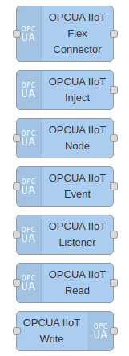
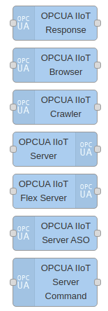
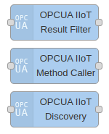
Node-RED eta OPC UA
1. IIoT OPC UA modulua - Sarrera
IoMBian irudian instalatua dator!
(Mila esker Klaus!)
(https://bianco-royal.com/)

Slide 6
Node-RED eta OPC UA
1. IIoT OPC UA modulua - Sarrera
Moduluak OPC UA-ko bi rolak bete ditzake:
Zerbitzaria: Node-REDeko aldagaiak OPC UA bitartez partekatu.
Bezeroa: OPC UA zerbitzari bateko informazioa irakurri eta Node-REDera eraman.
Ikastaroan bigarren rola bakarrik aztertuko dugu: bezeroa.

Slide 7
Node-RED eta OPC UA
1. IIoT OPC UA modulua - Nodoak
OPC UA modulua 17 nodoz osatua dago. Interesgarrienak:
OPCUA IIoT Inject
OPCUA IIoT Listener
OPCUA IIoT Read
OPCUA IIoT Write
OPCUA IIoT Flex Server

Slide 8

Node-RED eta OPC UA
1. IIoT OPC UA modulua - Nodoak
OPCUA IIoT Inject
Flow-aren hasierako nodoa izango da eta egin beharreko eragiketa (read, write, listen…) definitzen da bertan. Eragiketa hori zer OPC UA nodoei eragingo dien zehazten da.

Slide 9

Node-RED eta OPC UA
1. IIoT OPC UA modulua - Nodoak
OPCUA IIoT Listener
OPC UA nodoen informazioa irakurtzeko balio du, harpidetzak sortuz. OPC UA Inject nodo bat behar du aurretik eta oso konfiguragarria da: nodeId-ak, sampling interval-a, publishing interval-a, queue size-a...

Slide 10

Node-RED eta OPC UA
1. IIoT OPC UA modulua - Nodoak
OPCUA IIoT Read
OPC UA nodoen informazioa irakurtzeko balio du, baina irakurketa bakar bat eginez. OPC UA Inject nodo bat behar du aurretik, non irakurri behar dituen nodo zerrenda definitzen den.

Slide 11

Node-RED eta OPC UA
1. IIoT OPC UA modulua - Nodoak
OPCUA IIoT Write
OPC UA nodoetan informazioa idazteko balio du. OPC UA Inject nodo bat behar du aurretik eta idatzi beharreko balioak msg.valuesToWrite aldagaiean definitu behar dira.

Slide 12

Node-RED eta OPC UA
1. IIoT OPC UA modulua - Nodoak
OPCUA IIoT Flex Server
OPC UA zerbitzari bat sortzeko aukera ematen du. Portua, segurtasuna, erabiltzaile baimenak,... zehaztu daitezke eta nodoen zuhaitza XML fitxategi edo Javascript bitartez sortzen da.

Slide 13
Node-RED eta OPC UA
1. IIoT OPC UA modulua - Adibidea
Beste Node-RED modulu askok bezala, nodoen erabilera erakusten duten flow adibide batzuk instalatzen ditu.
Options
Import
Examples
node-red-contrib-iiot-opcua

Slide 14
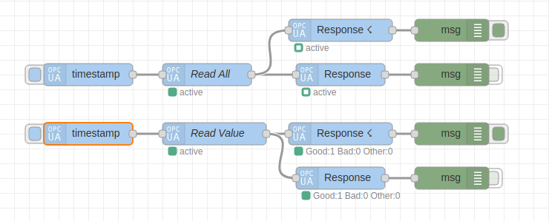
Node-RED eta OPC UA
1. IIoT OPC UA modulua - Adibidea
Read adibidea (node-red-contrib-iiot-opcua → client → read):

Slide 15

Node-RED eta OPC UA
1. IIoT OPC UA modulua - Adibidea
Gure zerbitzaritik irakurtzeko:
Inject nodoan:
(BooleanData ns=2;i=2)
Read nodoan (Add new OPCUA-IIoT-Connector):
(opc.tcp://iom.tknika.eus:4840)

Slide 16

Node-RED eta OPC UA
2. opc-ua-handler - Zer da?
OPC UA harpidetzak eta idazketak errazten dituen subflow-a da. Tknikan garatua eta ikasleekin erabiltzeko diseinatua.
https://github.com/Tknika/node-red-subflows/tree/master/opc-ua-handler

Slide 17
Node-RED eta OPC UA
2. opc-ua-handler - Zer da?
Ezaugarriak:
Konfigurazio parametroak sinplifikatu dira.
Nodoaren irteeran aldagaien izena eta balioa bakarrik azaltzen dira:
{ “BooleanData”: false } edo { “CyclicData”: 26.799999999999937 }
Nodo sarreran aldagai-balio bikoteak onartzen dira:
{ “MirrorDataOriginal”: true }

Slide 18

Node-RED eta OPC UA
2. opc-ua-handler - Instalazioa
Tknikako beste subflow-ak bezala instalatzen da:
Subflow instalazioa

Slide 19
Node-RED eta OPC UA
2. opc-ua-handler - Instalazioa
Pausoak:
opc-ua-handler.json fitxategia ireki.
Eskuineko botoiean klik egin eta “Guardar como…”
Node-RED → Options → Import → “select a file to import”
opc-ua-handler.json fitxategia aukeratu eta “Import” botoia sakatu.
Palette-ean egongo da eskuragarri.

Slide 20
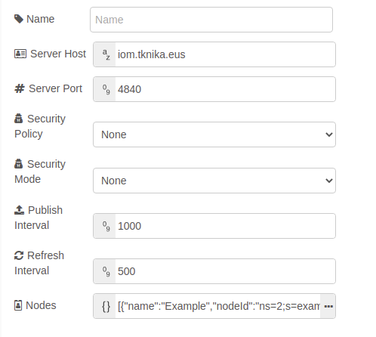
Node-RED eta OPC UA
2. opc-ua-handler - Parametroak
Konfigurazio parametroak:
Server Host: Zerbitzariaren IP-a
Server Port: Zerbitzariaren portua
Security Policy: Segurtasun maila
Security Mode: Segurtasun mota
Publish interval: ‘Publishing interval’
Refresh interval: ‘Sampling interval’
Nodes: OPC UA nodo zerrenda

Slide 21
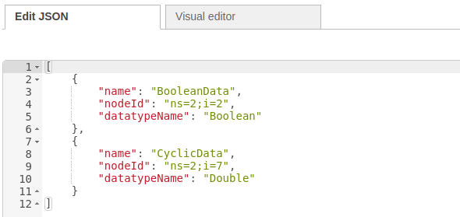
Node-RED eta OPC UA
2. opc-ua-handler - Parametroak
Nodes parametroa:
Aldagai zerrenda ([ ])
Aldagai bakoitza: JSON
Izena
nodeID-a
Datu mota

Slide 22
Node-RED eta OPC UA
2. opc-ua-handler - Parametroak
NodeId identifikatzailearen sintaxi berezitasunak:
NodeId-aren identifikatzailea "" artean datorrenean, Javascript-en nodeId-a definitzerakoan egoera paradojiko bat sortu daiteke. Soluzio gisa \" erabiltzen da.
Ohiko identifikatzailea: i=2 → "nodeId": "ns=3;i=2"
PLC identifikatzailea: s="AlwaysTRUE" → "nodeId": "ns=3;s=\"AlwaysTRUE\""

Slide 23
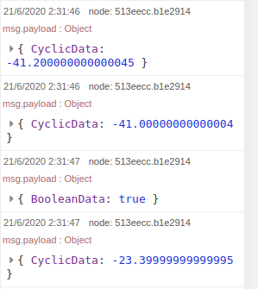

Node-RED eta OPC UA
2. opc-ua-handler - Adibidea
Bi aldagai irakurtzen dituen adibidea:
BooleanData
CyclicData
→
Demo!

Slide 24
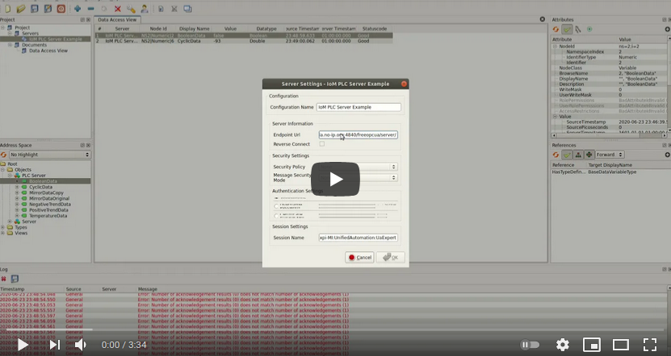
Node-RED eta OPC UA
2. opc-ua-handler - Adibidea
OPC UA zerbitzailetik BooleanData eta CyclicData monitorizatzen dituen adibidea
GIF 35 - opc-ua-handler

Slide 25




#LCAMP_EU
info@lcamp.eu
www.lcamp.eu
@LCAMP_EU
LCAMP Learner Centric Advanced Manufacturing Platform for CoVEs

